Slide 1

第7章 设计模式
适配器模式
计算机科学与技术学院
董 玉 坤

Slide 2
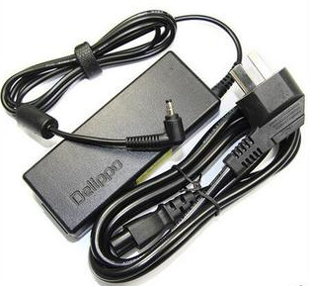

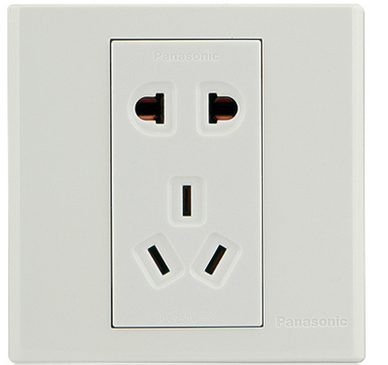
一、适配器模式的动机
引例：电源适配器
动机
结构
特点
应用

Slide 3

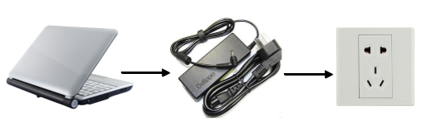
一、适配器模式的动机
动机：如何将提供服务的接口
转化成客户需要的接口
笔记本
笔记本用电
适配器
家用电
动机
结构
特点
应用

Slide 4
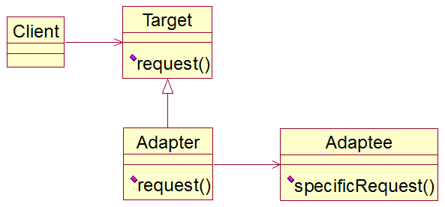
二、适配器模式的结构
定义
把一个类的接口变换成客户端所期待的另一种接口。
结构
动机
特点
应用

Slide 5
三、适配器模式的特点
将目标类和适配者类脱耦
增加了类的透明性和复用性
提升了类的灵活性和扩展性
特点
动机
结构
应用

Slide 6
四、适配器模式的应用
适用情况
系统需要使用现有的类，但这些类的接口不符合系统的需要
想要建立一个可以重复使用的类，用于与一些彼此之间没有太大关联的一些类
应用
动机
结构
特点

Slide 7
四、适配器模式的应用
问题描述：仿生机器人
现需要设计一个可以模拟各种动物行为的机器人，在机器人中定义一系列方法，如机器人叫喊方法cry()、机器人移动方法move()等。
如果希望在不修改已有代码的基础上使得机器人能够像狗一样叫，像狗一样跑。
请设计仿生机器人的类图。
应用
动机
结构
特点

Slide 8
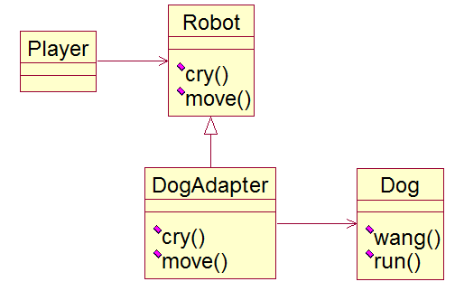
四、适配器模式的应用
仿生机器人类图
应用
动机
结构
特点

Slide 9
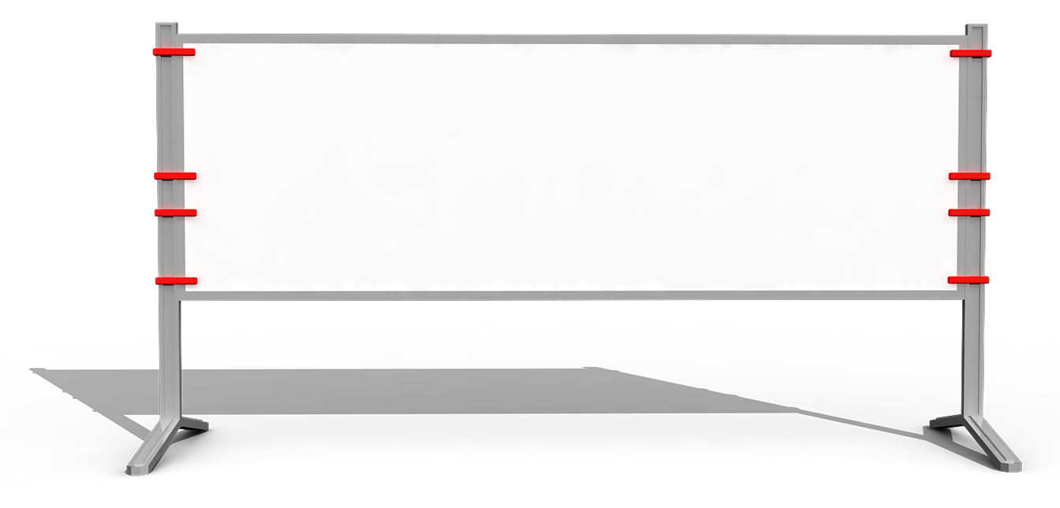

五、总结
适配器模式的结构；
适配器模式的特点；
适配器模式的应用。

